Slide 1


Doha, es la capital de Katar, país situado en una pequeña península en el golfo Pérsico. Las principales actividades económicas son la industria del gas y el petróleo. Cerca de Doha se encuentra la Ciudad de la Educación, zona dedicada a la investigación y la educación.
La ciudad cuenta con un aeropuerto, el Aeropuerto Internacional de Doha y pronto se inaugurará el Nuevo Aeropuerto Internacional de Doha.
En la ciudad se encuentra la sede de la cadena de televisión Al-Jazeera, uno de los principales medios de comunicación internacionales en lengua Inglesa . En 2022, será sede de la Copa del Mundo de Fútbol en Catar. El Estadio Nacional de Lusail, el más grande de todos, será la sede de entre otros encuentros, del partido inaugural y la final.
Gran parte del petróleo de Catar y la riqueza de gas natural es visible en Doha, que es el centro económico de Catar. Doha es el hogar de la sede de petróleo más grande del país y las principales empresas de gas, incluyendo Qatar Petroleum, Qatar gas, Ras Gas. Aunque la economía de Doha se basa en los ingresos del petróleo y el gas natural, el gobierno de Catar está tratando de diversificar la economía del País con el fin de alejarse de esta dependencia de los recursos naturales. Como resultado de esta estrategia, Doha está experimentando importantes cambios resultado del programa de modernización
Creó: Jeremías
Para: mis pps
Música: Alegría-Salsa Instrumental

Slide 2
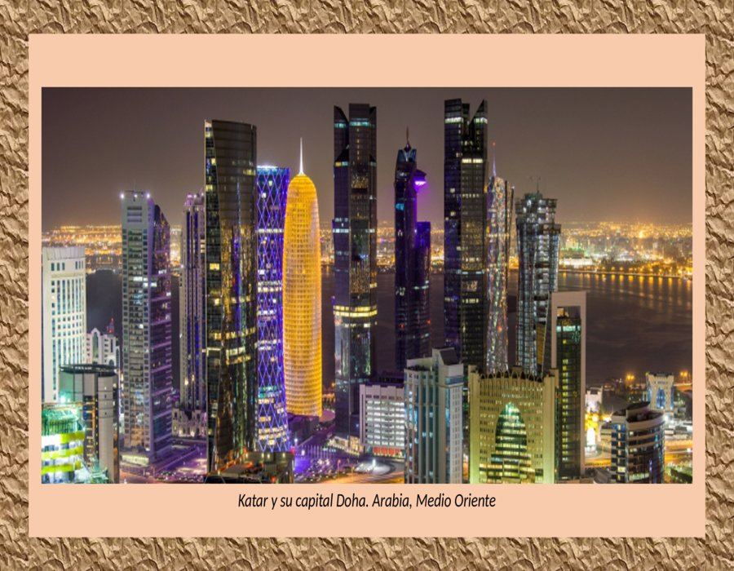

Slide 3
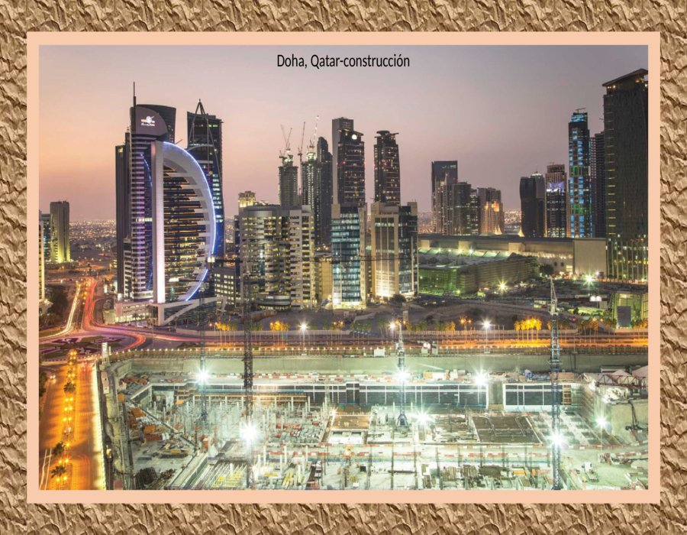

Slide 4
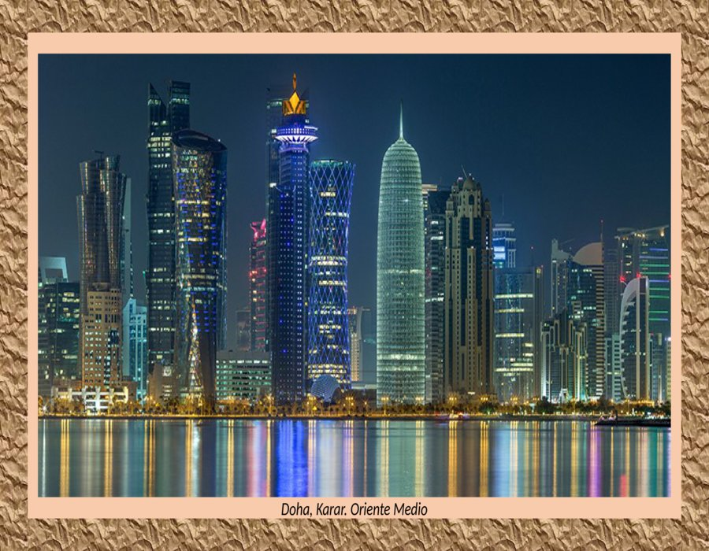

Slide 5
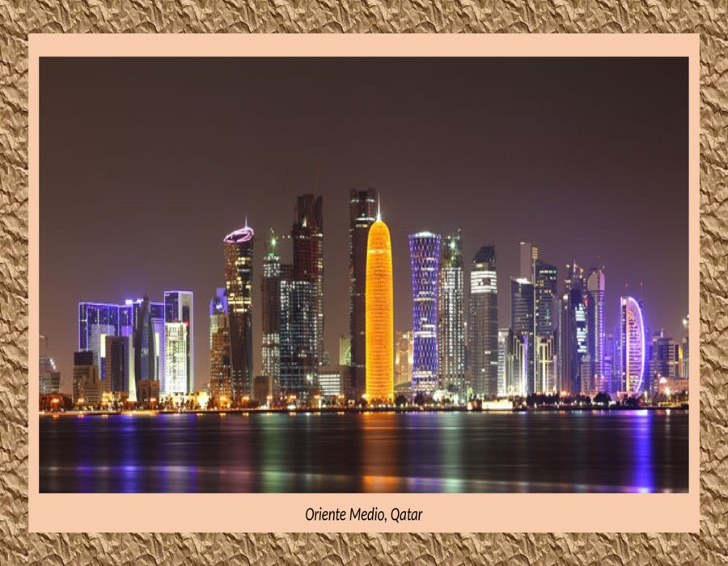

Slide 6
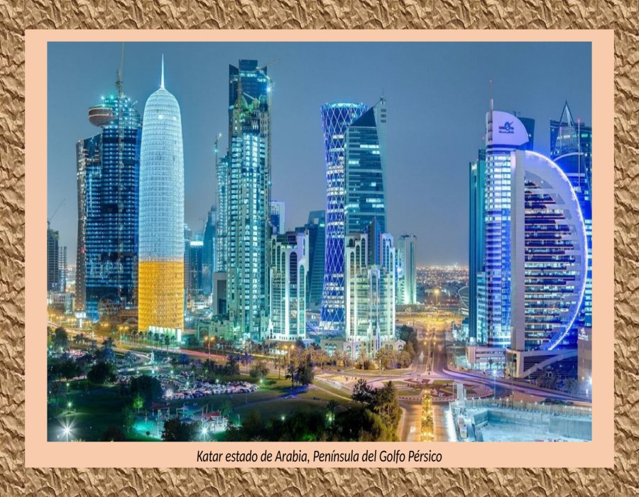

Slide 7
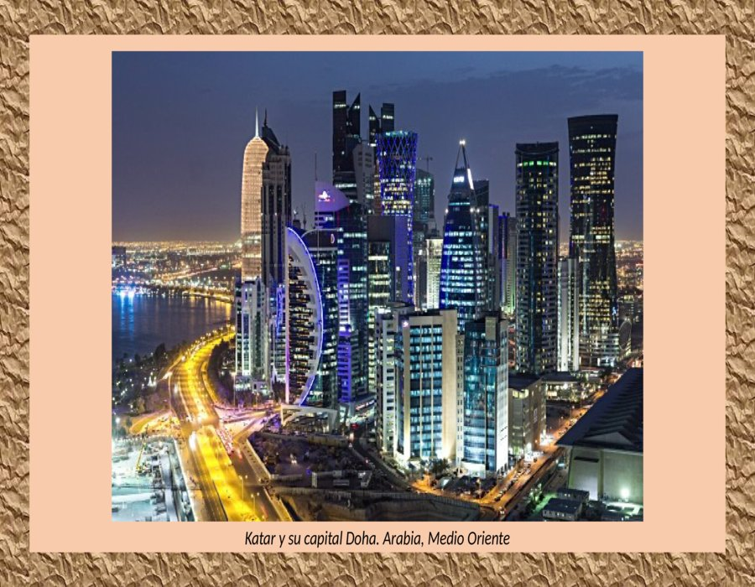

Slide 8
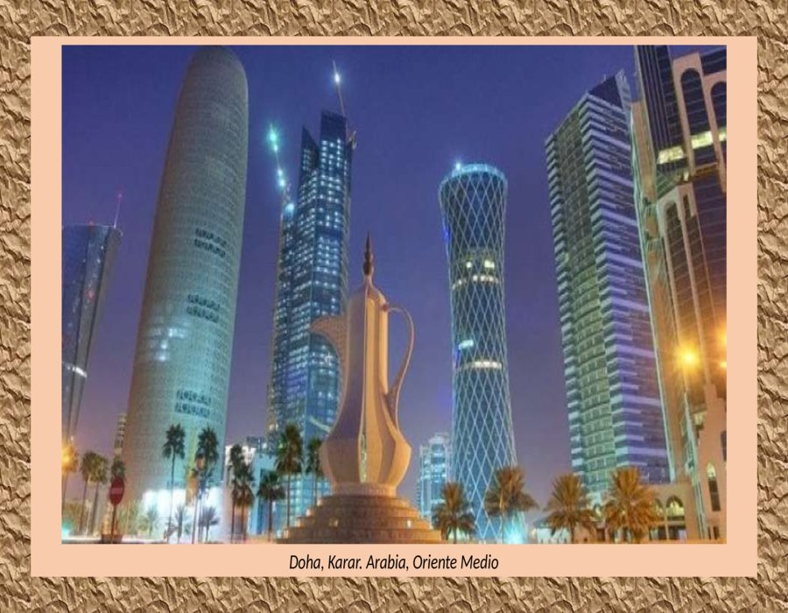

Slide 9
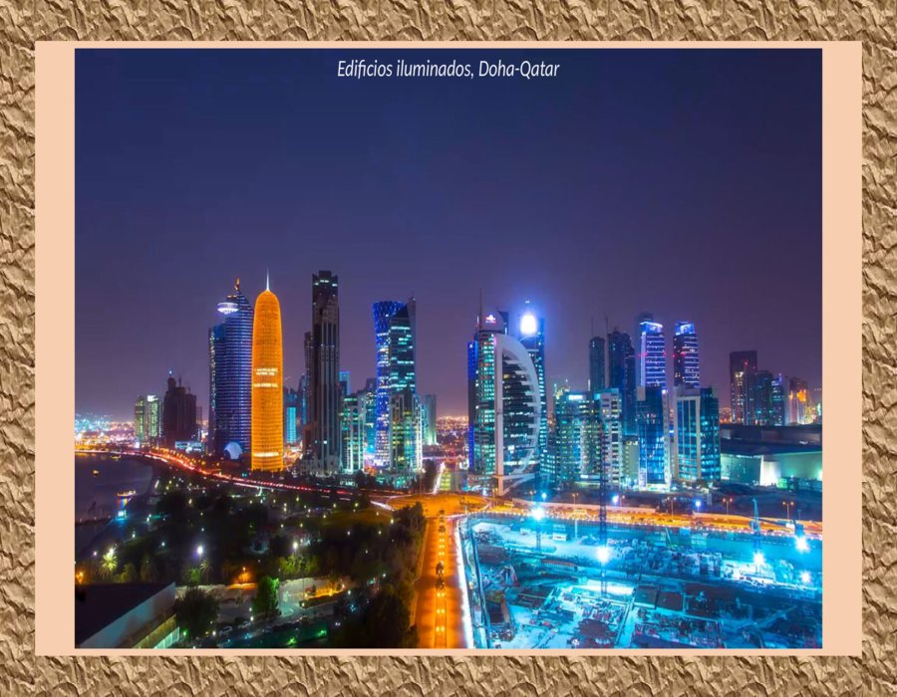

Slide 10
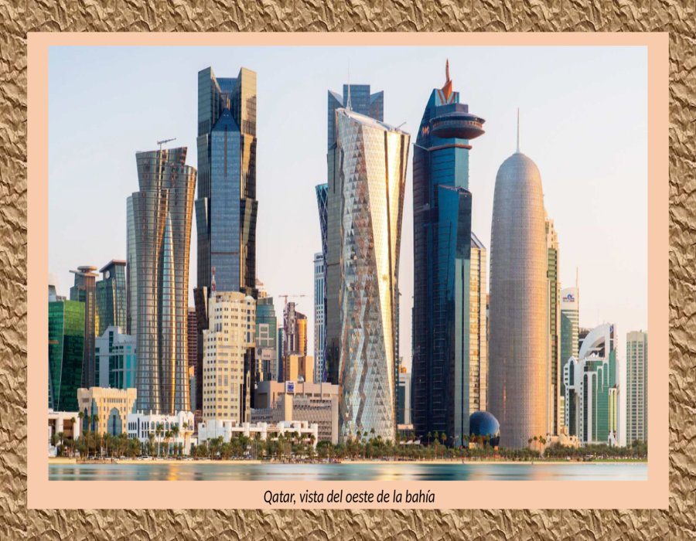

Slide 11
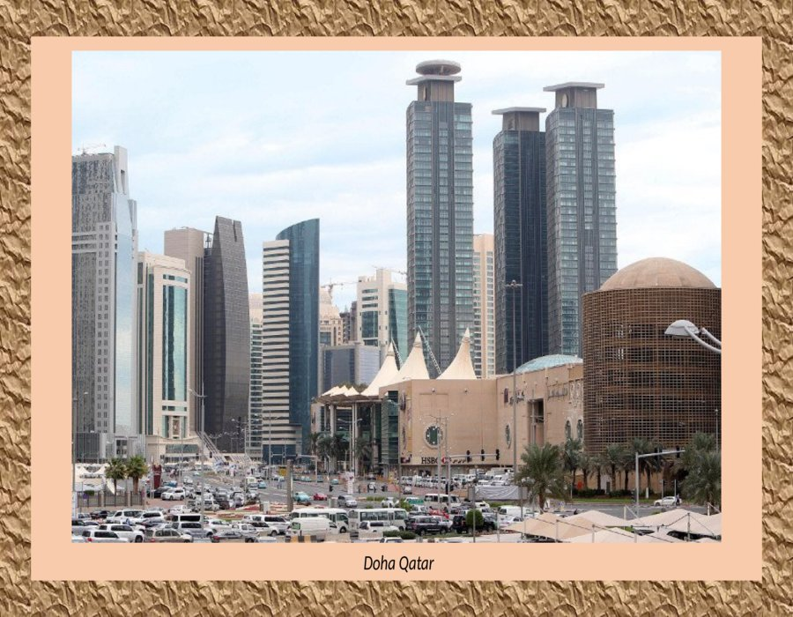

Slide 12
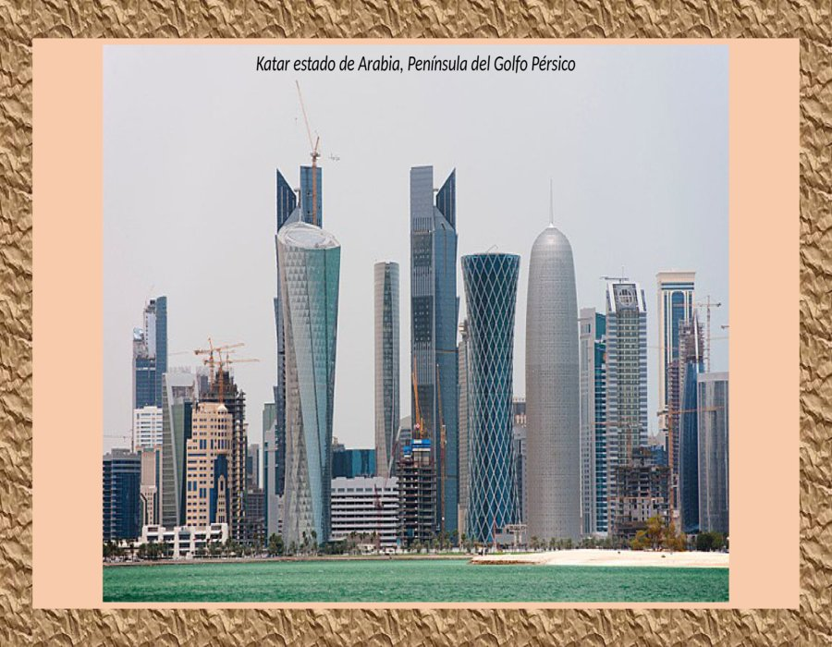

Slide 13
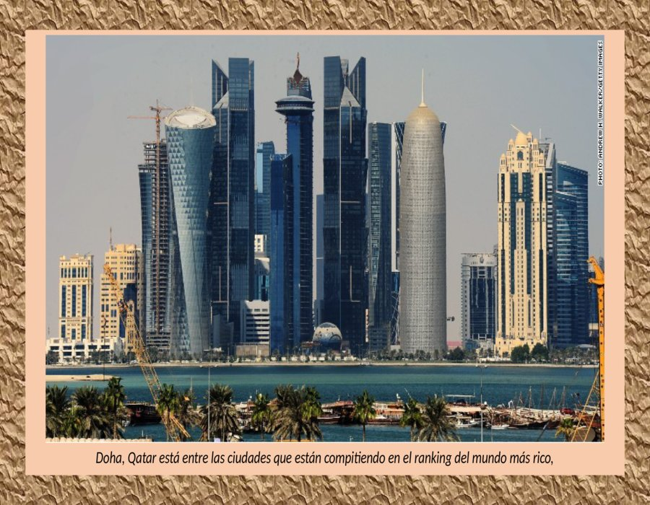

Slide 14
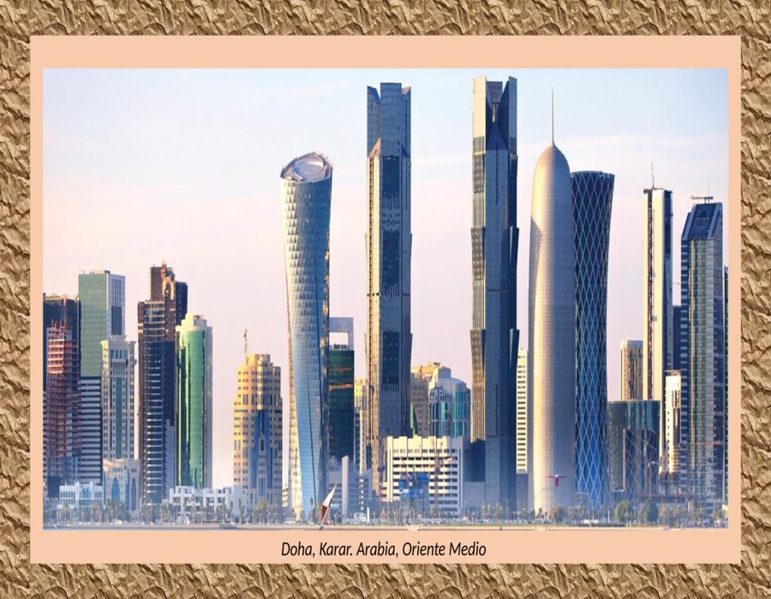

Slide 15
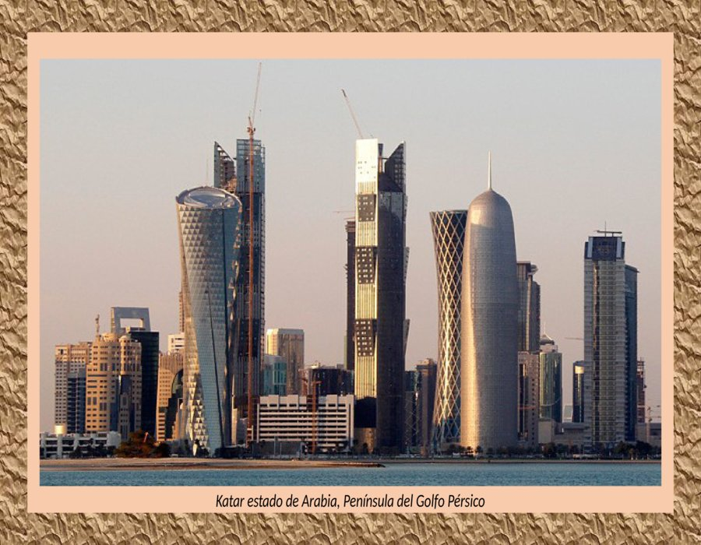

Slide 16
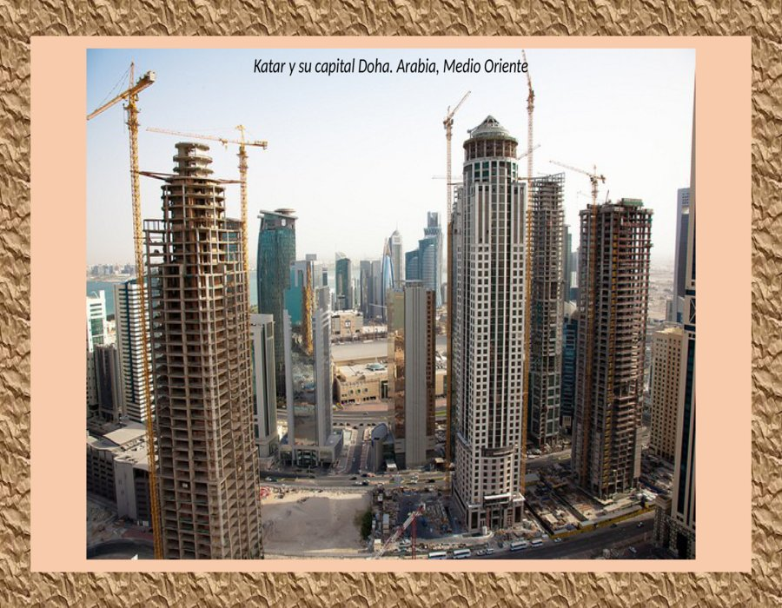

Slide 17
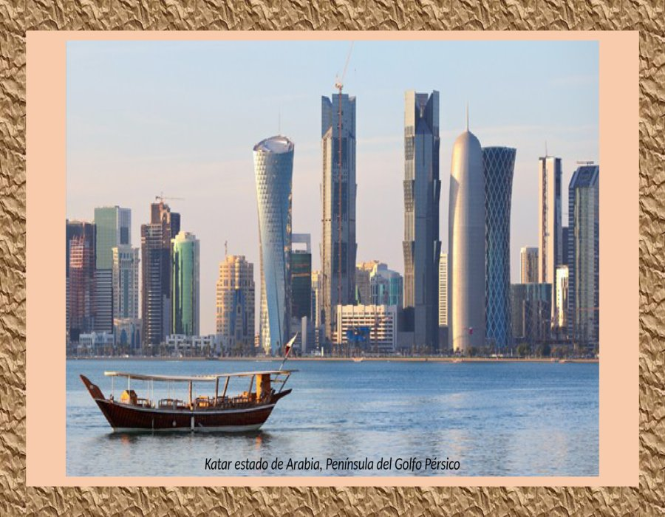

Slide 18
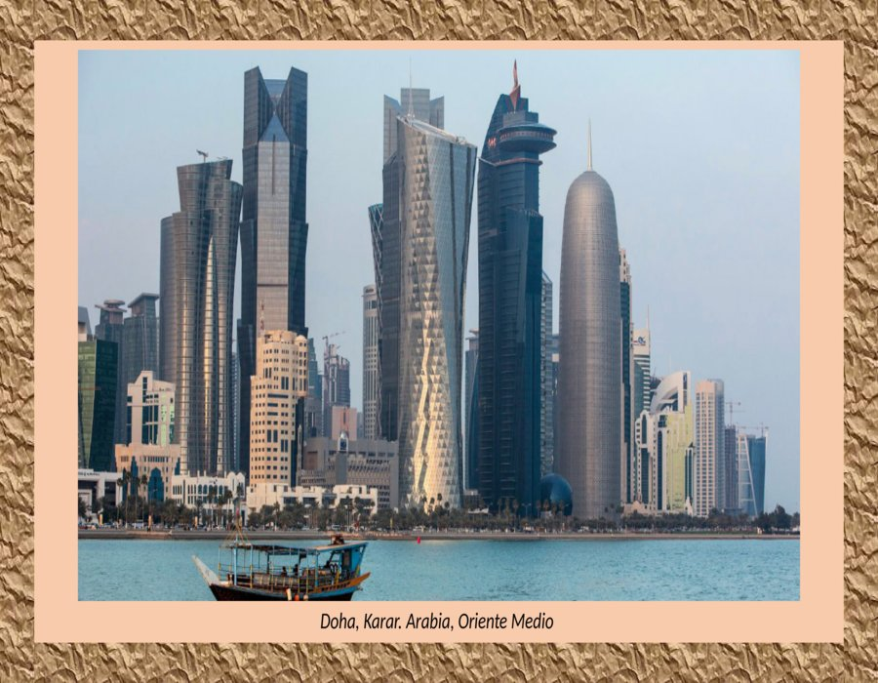

Slide 19
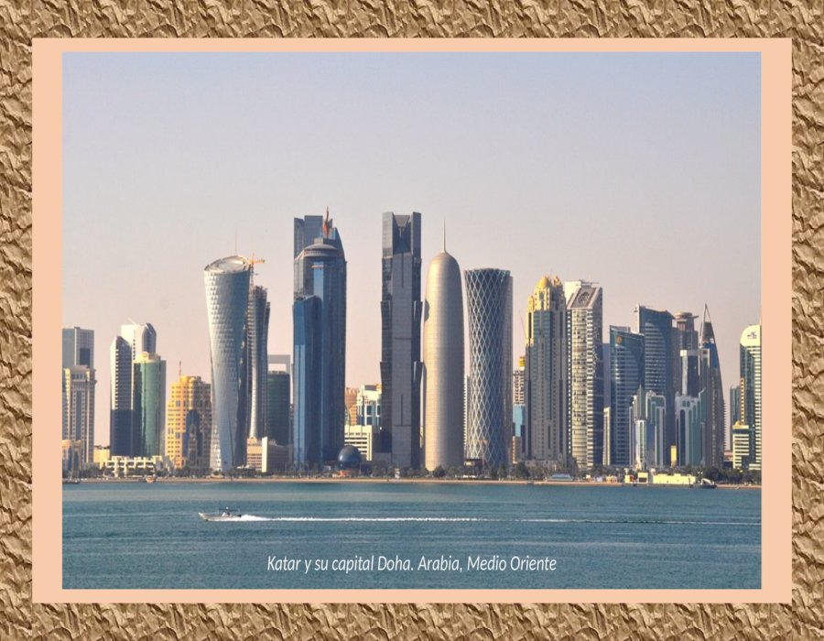

Slide 20
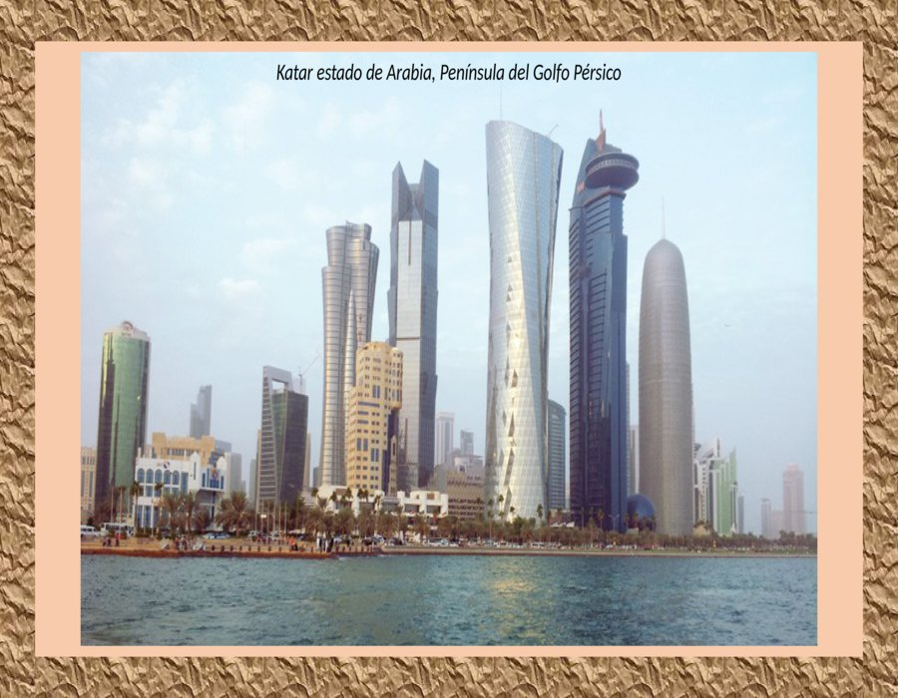

Slide 21
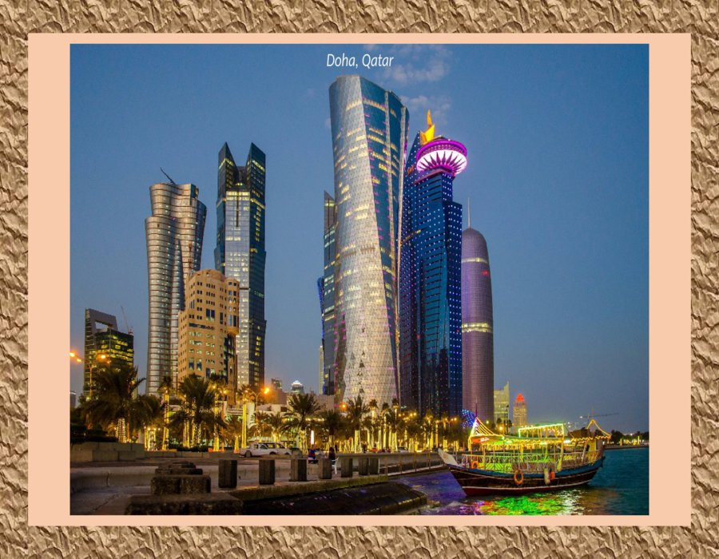

Slide 22
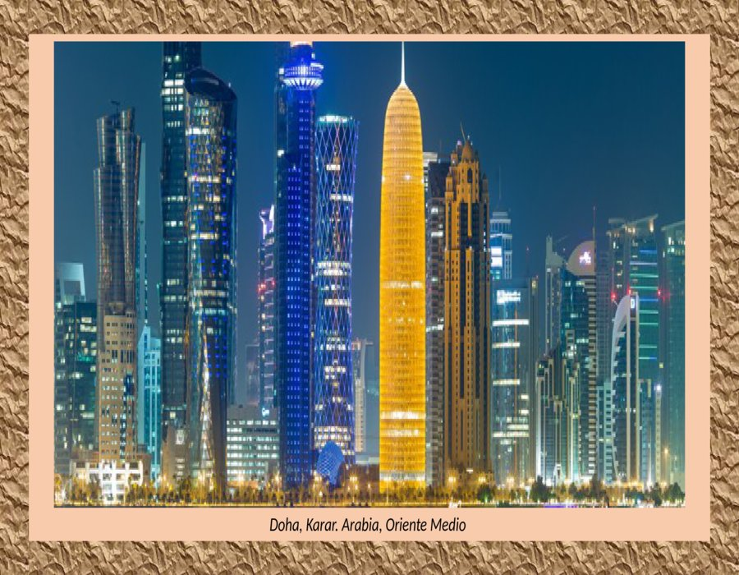

Slide 23
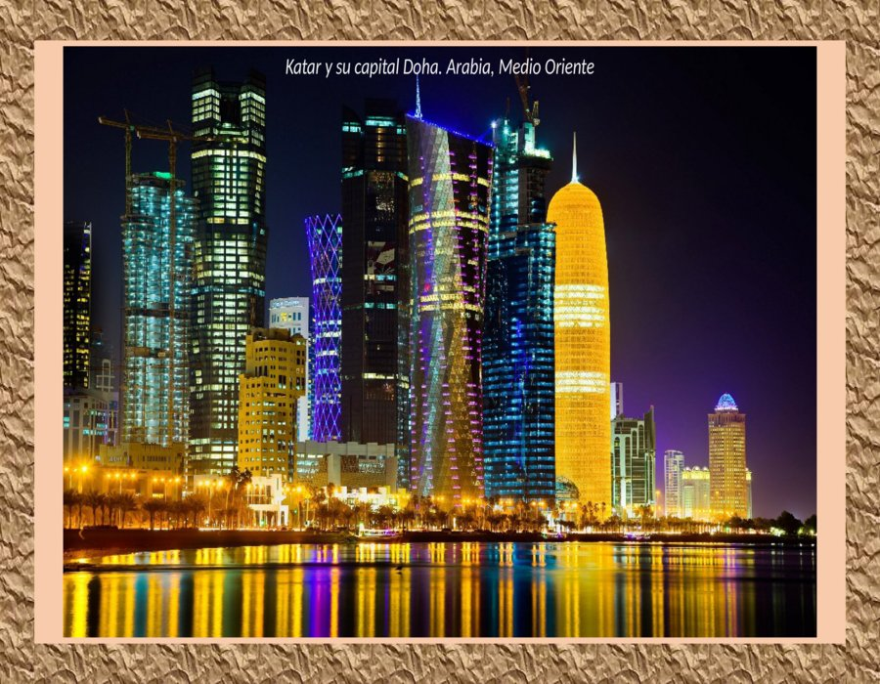

Slide 24
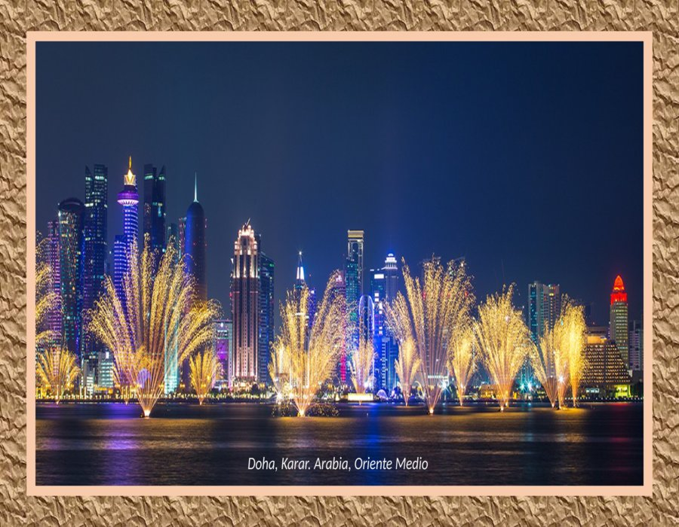

Slide 25
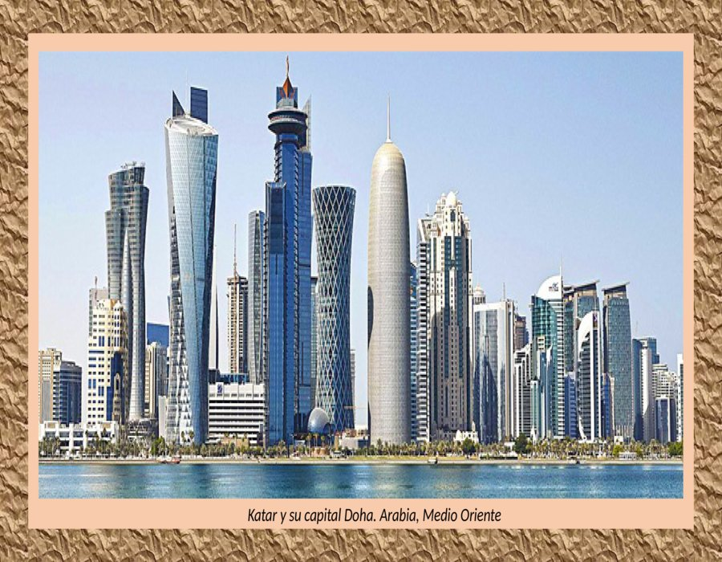

Slide 26
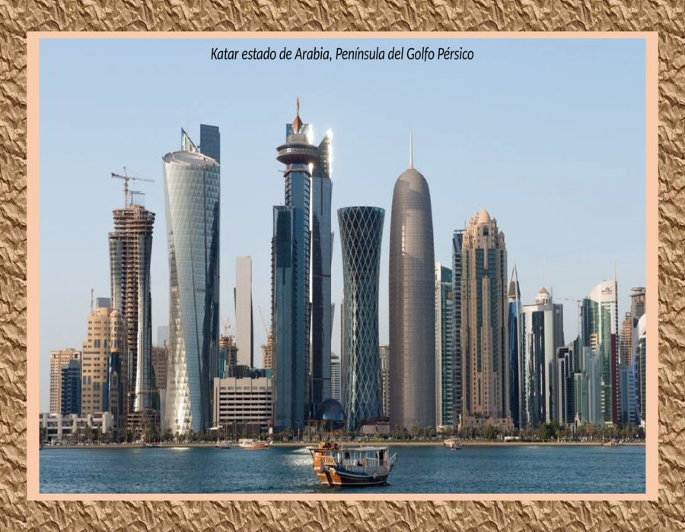

Slide 27
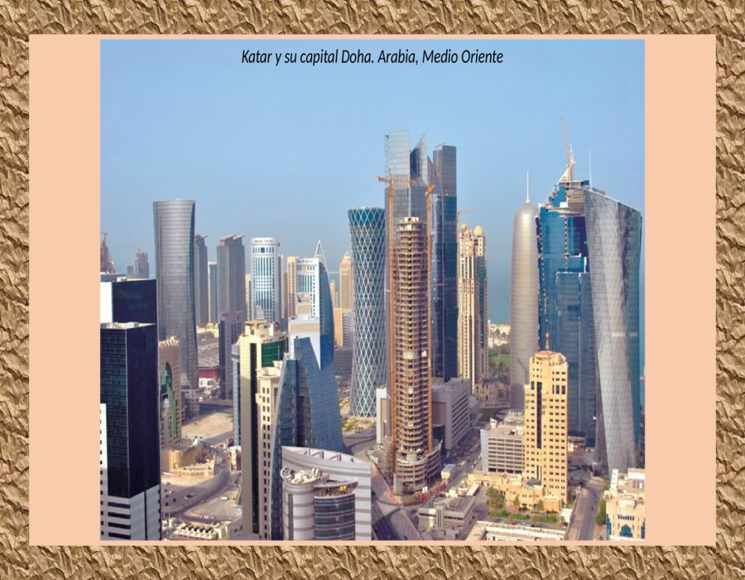

Slide 28
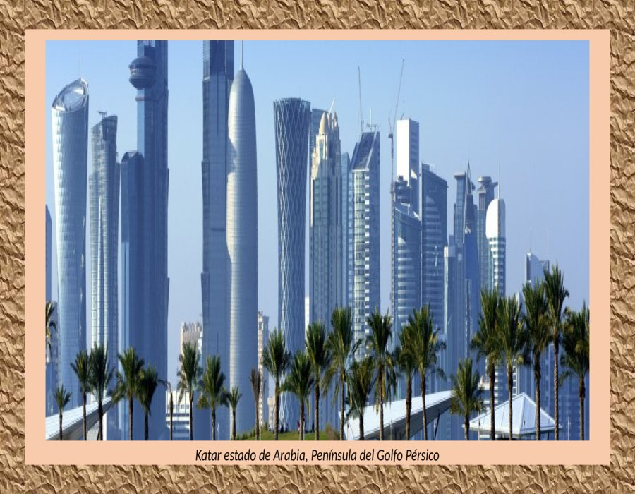

Slide 29


Slide 30
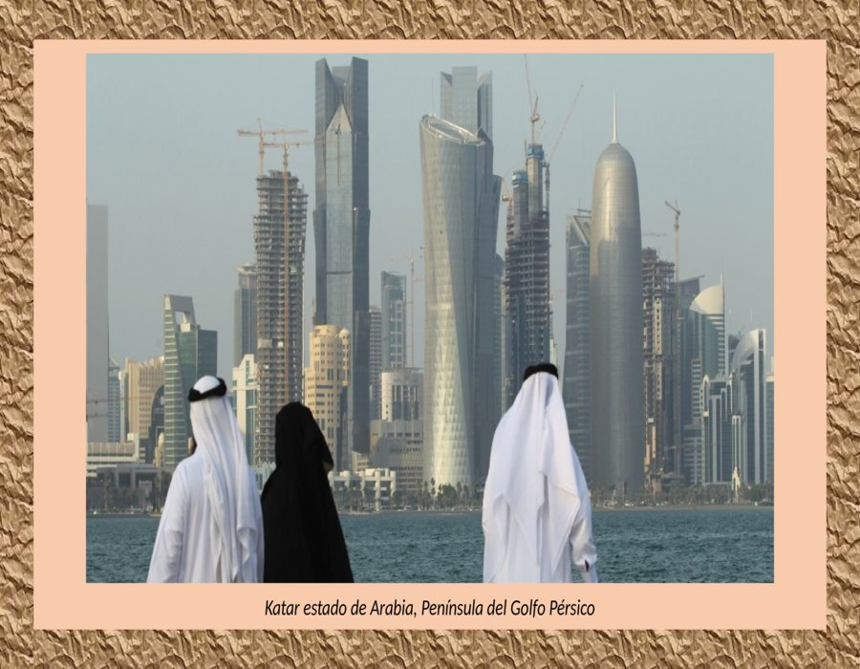

Slide 31
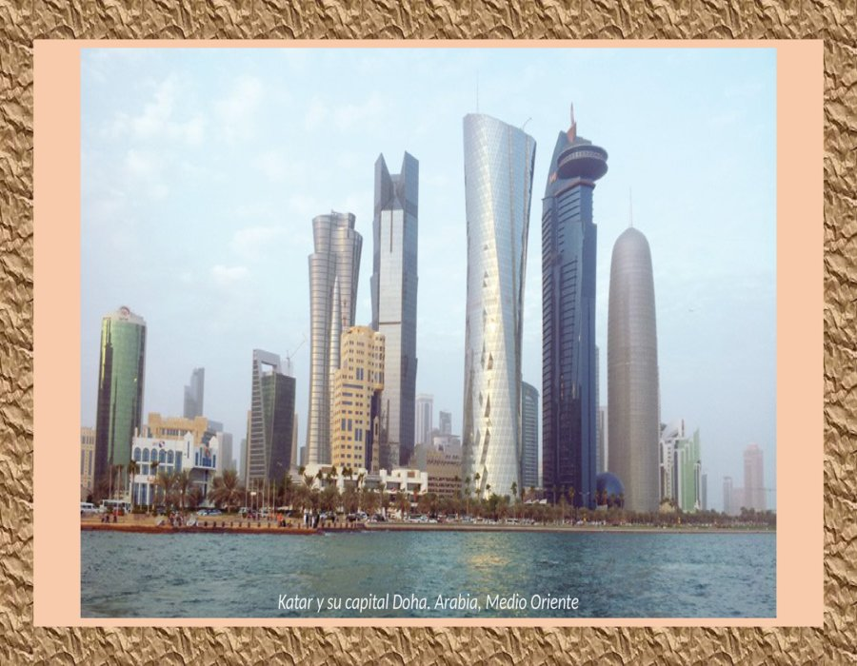

Slide 32
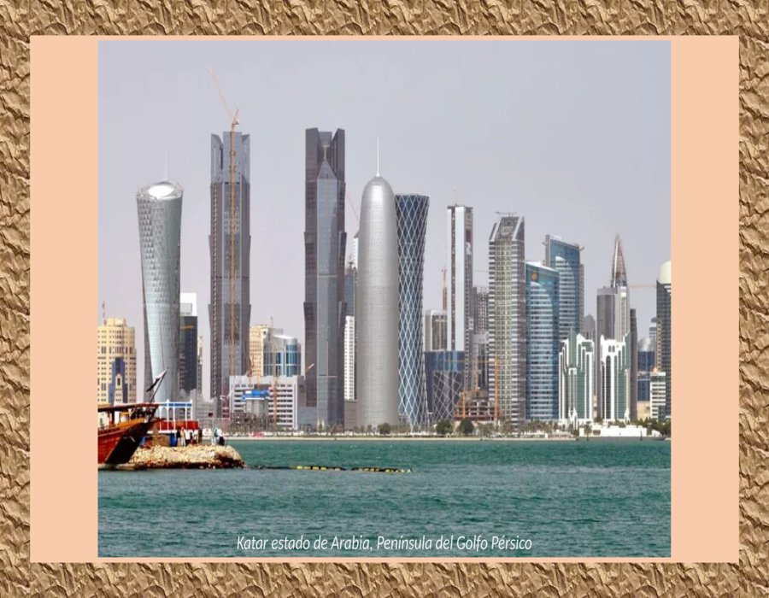

Slide 33
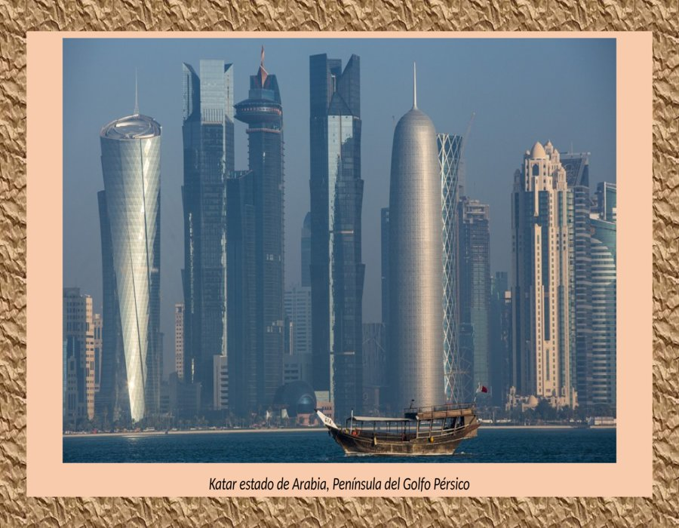

Slide 34
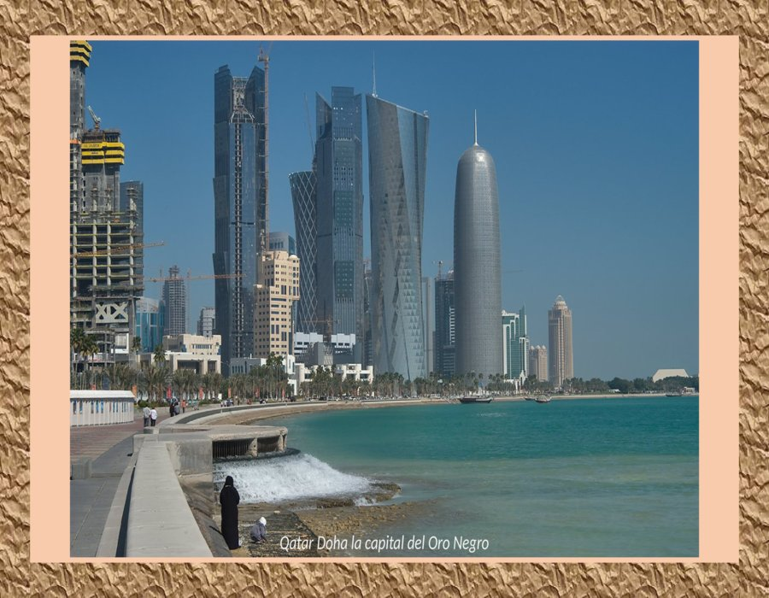

Slide 35
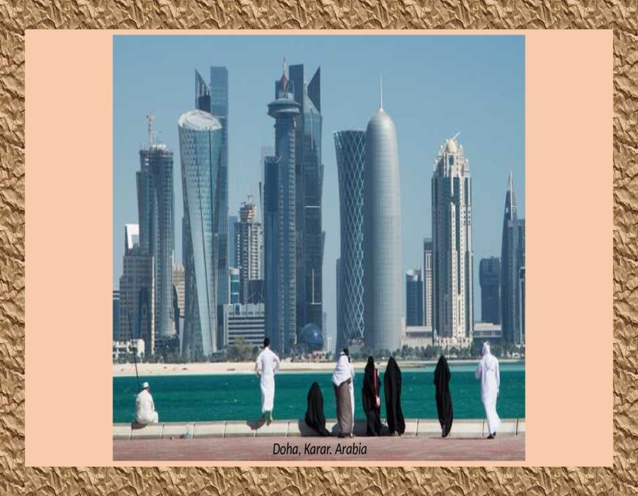

Slide 36
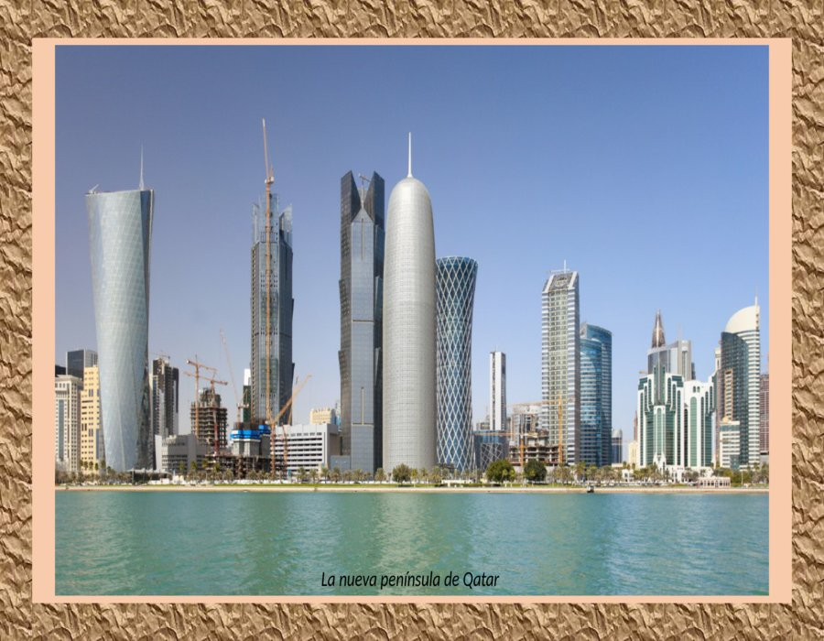

Slide 37
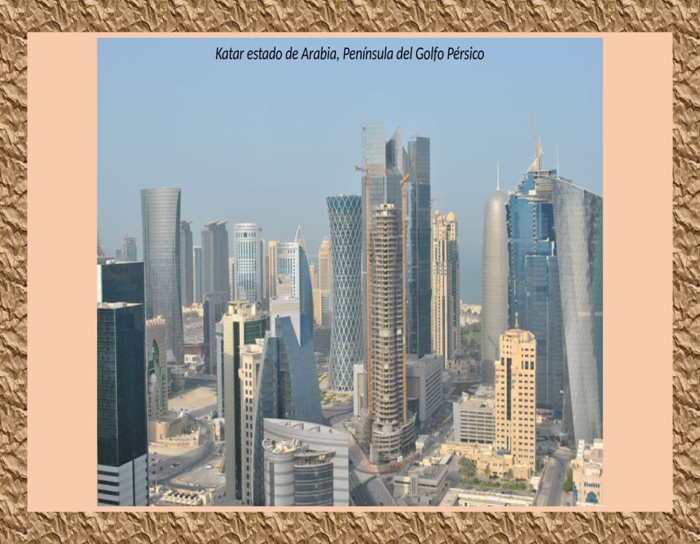

Slide 38
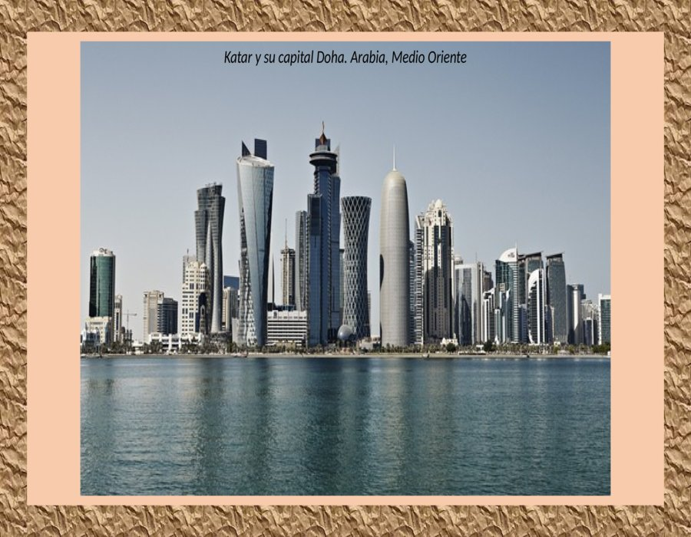

Slide 39
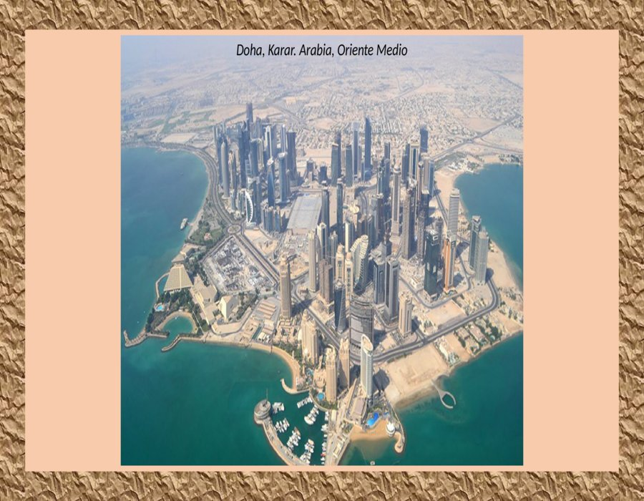

Slide 40
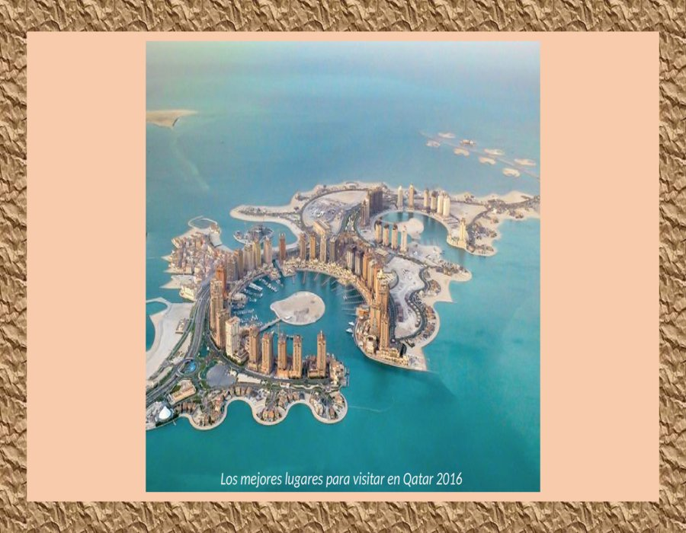

Slide 41
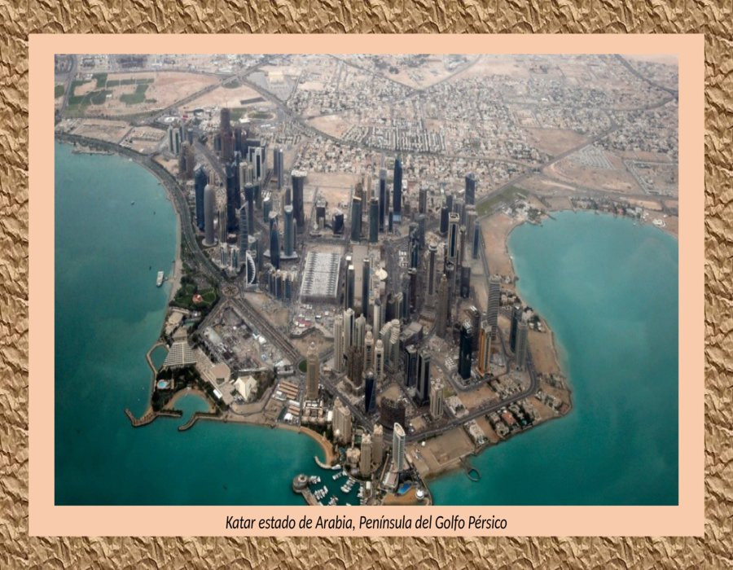

Slide 42
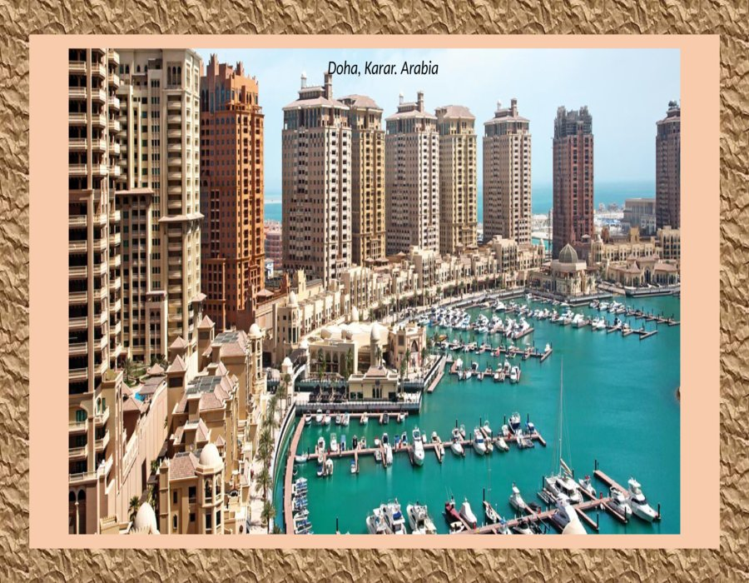

Slide 43
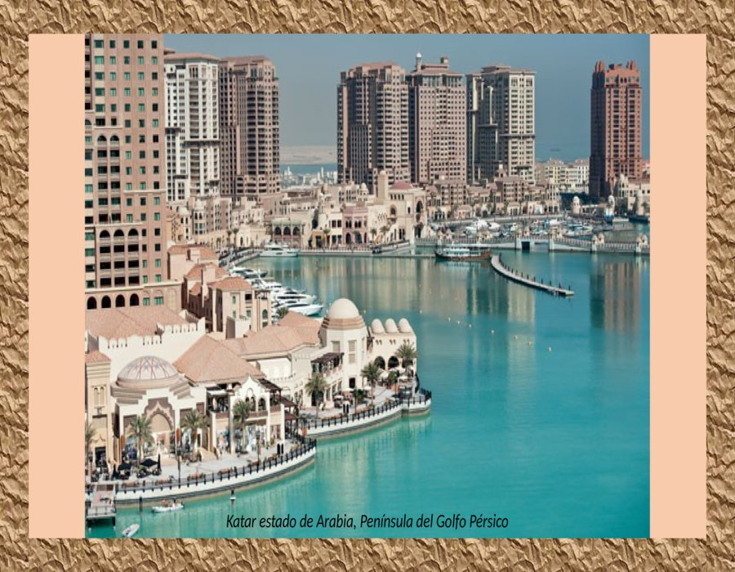

Slide 44
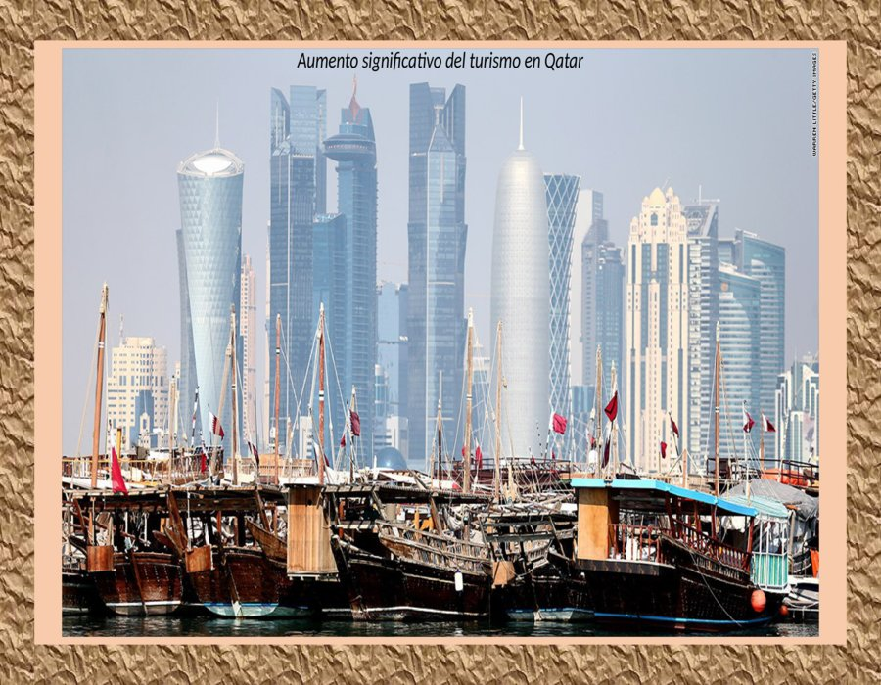

Slide 45
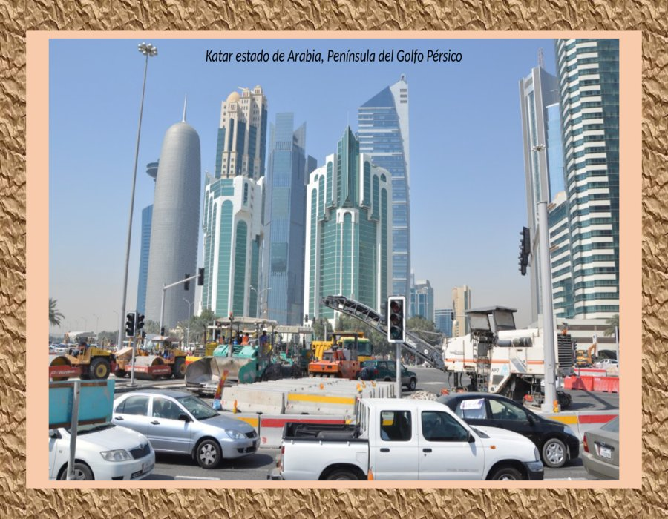

Slide 46
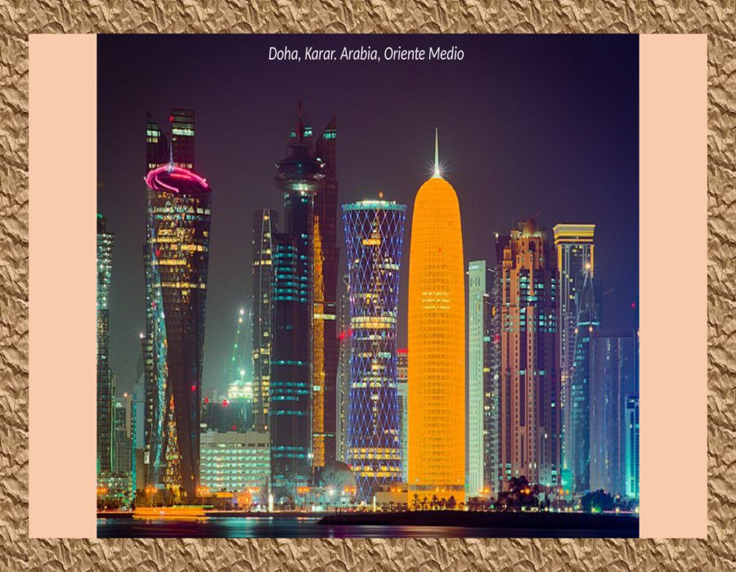

Slide 47
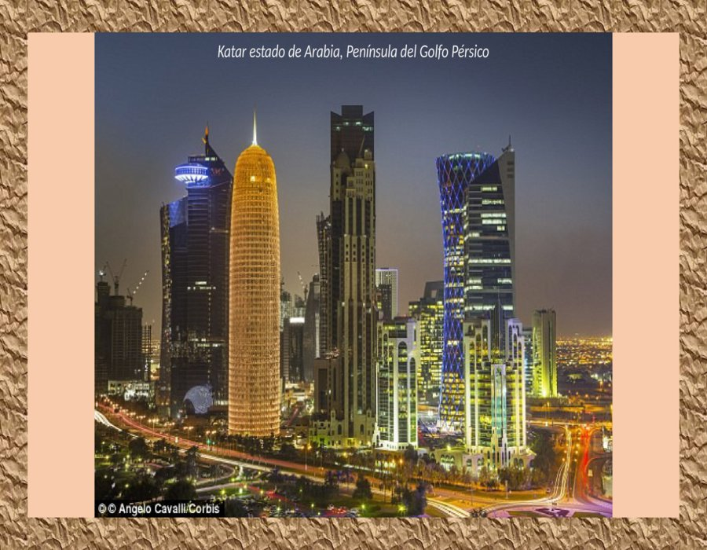

Slide 48
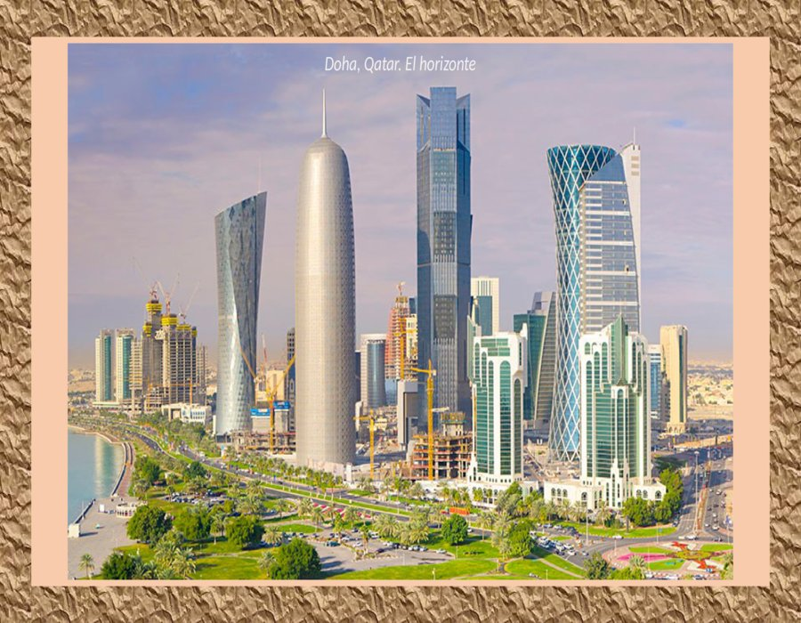

Slide 49
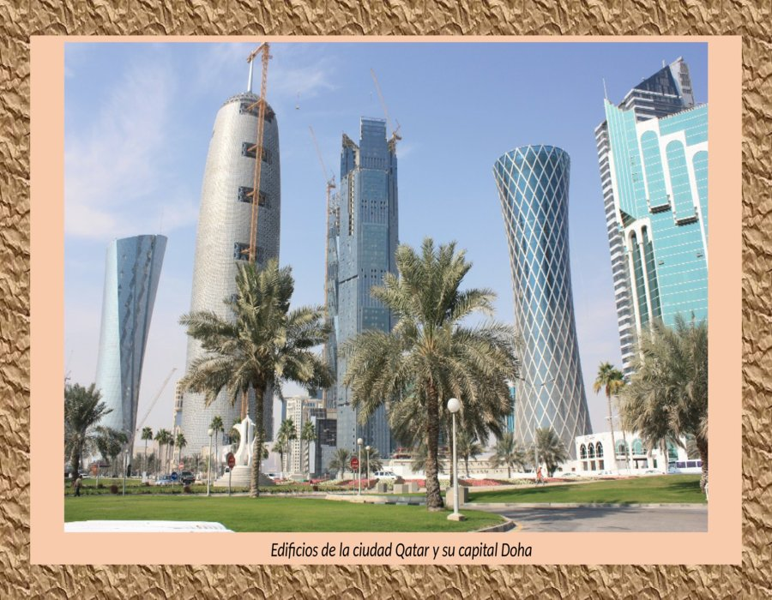

Slide 50
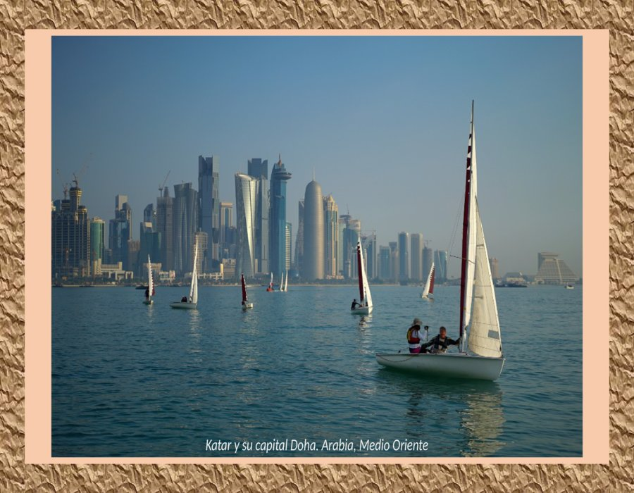

Slide 51
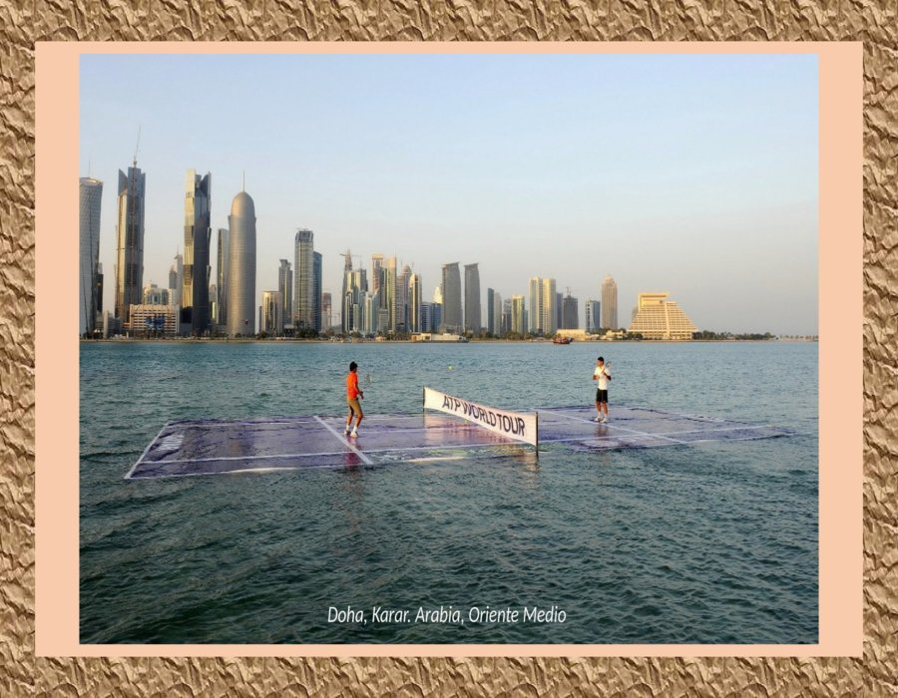

Slide 52
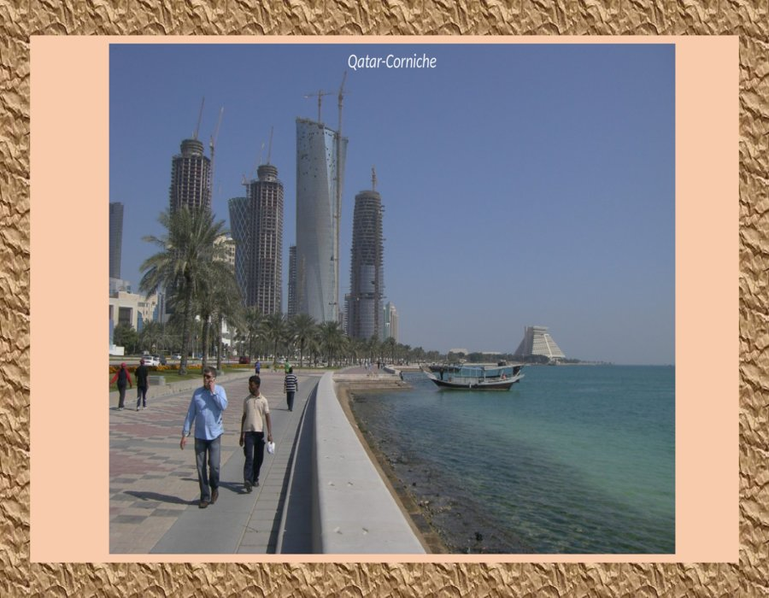

Slide 53


Slide 54


Slide 55


Slide 56


Slide 57


Slide 58


Slide 59


Slide 60


Slide 61


Slide 62


Slide 63


Slide 64


Slide 65


Slide 66


Slide 67


Slide 68


Slide 69


Slide 70


Slide 71


Slide 72


Slide 73


Slide 74


Slide 75


Slide 76







¿Te ha gustado?
Puedes ver más entrando
Aquí
Además puedes recibir powerpoints en tu correo electrónico suscribiéndote aquí:

